Slide 1
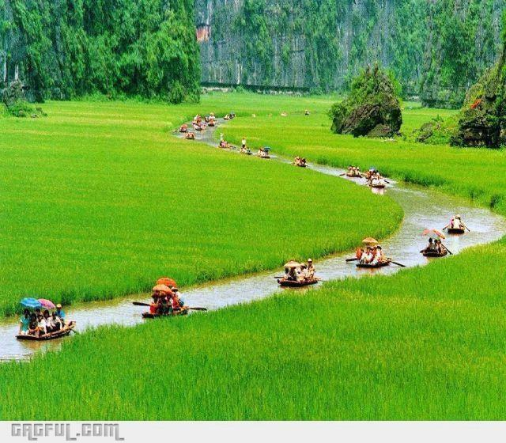
স্বাগতম

Slide 2
শিক্ষক পরিচিতি
পাঠ পরিচিতি
বিষয়ঃ বাংলাদেশের ইতিহাস ও বিশ্বসভ্যতা
শ্রেণীঃ নবম-দশম
অধ্যায়ঃ চতুর্থ
তারিখঃ ০৯/০৪/২০২০ ইং।
প্রাচীন বাংলার রাজনৈতিক ইতিহাস
আবদুল মজিদ খান
সহকারী শিক্ষক
ঈদগাহ্‌ আদর্শ উচ্চ বিদ্যালয়
ঈদগাঁও,কক্‌সবাজার।
মোবাইল : ০১৮৭২১১২২১১
ইমেইল : abdulmajid201973@gmail.com

Slide 3
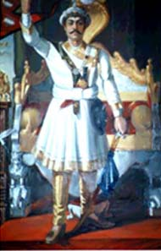
পূর্বজ্ঞান যাচাই
ছবির ব্যক্তি কে ?
রাজা গোপাল

Slide 4
পাঠ ঘোষণা
পাল বংশের শাসন

Slide 5
শিখনফল
এই পাঠ শেষে শিক্ষার্থীরা --------------
১। পাল বংশের প্রতিষ্ঠা হয় কীভাবে তা বলতে পারবে।
2। প্রাচীন বাংলায় পাল বংশের শাসন সম্পর্কে ব্যাখ্যা করতে পারবে।

Slide 6
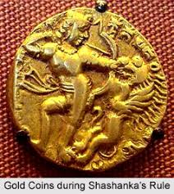
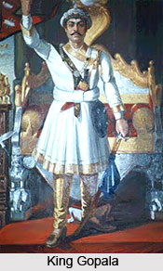
আলোচনা
গোপালের উত্থানঃ শশাংকের মৃত্যুর পর বাংলার ইতহাসে এক অন্ধকার যুগের সূচনা হয়। দীর্ঘদিন বাংলায় কোনো যোগ্য শাসক ছিলেন না। ফলে রাজ্যে বিশৃঙ্খলা ও অরাজকতা দেখা দেয়। এ অরাজকতার সময়কালকে ‘মাৎস্যন্যায়’ বলে। এ অরাজকতা বলে প্রায় একশত বছর ব্যাপী। এই চরম দূঃখ-দুদর্শা থেকে মুক্তি লাভের জন্য দেশের প্রবীণ নেতাগণ স্থির করলেন যে,তারা পরষ্পর বিাবদ-বিস্বাদ ভুলে একজনকে রাজপদে নির্বাচিত করবেন এবং সকলেই স্বেচ্ছায় তাঁর প্রভূত্ব স্বীকার করবেন যা দেশের জনগণ সানন্দে গ্রহণ করে। এর ফলে গোপাল নামের এক ব্যক্তি রাজপদে নির্বাচিত হলেন।
গোপালের পিতার নাম বপ্যট। তাঁর পিতামহ ছিলেন দয়িতবিষ্ণু। গোপালের সিংহাসনে আরোহণের মধ্য দিয়ে বাংলায় পাল রাজত্বের শুরু হয়। পাল বংশের রাজাগণ একটানা চারশ বছর এদশে শাসন করেন।গোপাল ২৭ বছর রাজত্ব করেন। তবে আধুনিক গবেষকগণ মনে করেন, তিনি ৭৫০ থেকে ৭৮১ খ্রিস্টাব্দ পর্যন্ত দেশ শাসন করেন।

Slide 7
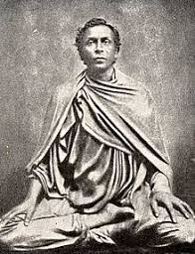
আলোচনা
ধর্মপালঃ গোপালের মৃত্যুর পর ধর্মপাল (৭৮১-৮২১খ্রিঃ) বাংলার সিংহাসনে বসেন। পাল রাজাদের মধ্যে তিনিই ছিলেন সর্বশ্রেষ্ঠ। উত্তর ভারতে আধিপত্য বিস্তার নিয়ে এ সময় তিনটি রাজবংশের মধ্যে প্রতিযোগিতা চলছিল। একটি বাংলার পাল বংশ,অন্যটি রাজপুতনার গুর্জরপ্রতিহার ও তৃতীয়টি দাক্ষিণাত্মের রাষ্ট্রকূট। ইতিহাসে এ যুদ্ধ ‘ত্রি-শক্তির সংঘর্ষ’ বলে পরিচিত। প্রথম যুদ্ধ হয় ধর্মপাল ও প্রতিহার বংশের রাজা বৎসরাজের মধ্যে। এ যুদ্ধে ধর্মপাল পরাজিত হন। প্রথম দিকে ধর্মপাল পরাজিত হলেও তার কোন ক্ষতি হয়নি। কারণ বিজয়ের পর রাষ্ট্রকুট রাজ দাক্ষিণাত্যে ফিরে যান। এ সুযোগে ধর্মপাল কনৌজ অধিকার করেন। কিন্তু অল্প সময়ের মধ্যেই প্রতিহাররাজ দ্বিতীয় নাগভট্ট কনৌজ দখল করে নিলে ধর্মপাল পরাজিত হন। এতেও তার কোনো ক্ষতি হয়নি। কারণ রাষ্ট্রকুটরাজ তৃতীয় গোবিন্দ উত্তর ভারতে আসেন। দ্বিতীয় নাগভট্টকে পরাজিত করেন।প্রতিহাররাজের পরাজয়ের পর ধর্মপালও তৃতীয় গোবিন্দের নিকট আত্মসমর্পণ করেন। অতঃপর রাষ্ট্রকুটরাজ তাঁর দেশে ফিরে গেলে ধর্মপাল পুনরায় উত্তর ভারতে আধিপত্য বিস্তারের সুযোগ লাভ করেন। ধর্মপাল প্রায় ৪০ বছর (৭৮১-৮২১ খ্রিঃ) রাজত্ব করেন।

Slide 8
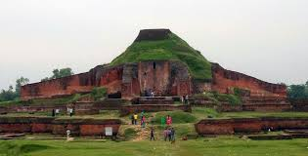
আলোচনা
ধর্মপাল বৌদ্ধ ধর্মের অনুসারী ছিলেন। তার উপাধি ছিল পরমেশ্বর,পরমভট্টারক,মহারাজধিরাজ ইত্যাদি। তিনি ভাগলপুরের ২৪ মাইল পূর্বে একটি বৌদ্ধ বিহার নির্মাণ করেন তাঁর দ্বিতীয় নাম বা উপাধি বিক্রমশীল অনুসারে এটি ‘বিক্রমশীল বিহার’ নামে খ্যাত ছিল। নওগাঁ জেলার সোমপুর নামক স্থানেও ধর্মপাল এক বিশাল বিহার প্রতিষ্ঠা করেন যা সোমপুর বিহার নামে পরিচিত। এই স্থাপত্য জাহিসংঘের ইউনেস্কো কর্তৃক বিশ্বসভ্যতার নিদর্শন হিসেবে (ওয়ার্ল্ড হেরিটেজ) স্বীকৃত হয়েছে। তারনাথের মতে, ধর্মপাল বৌদ্ধ ধর্ম শিক্ষার জন্য ৫০টি শিক্ষাকেন্দ্র প্রতিষ্ঠা করেছিলেন। নিজে বৌদ্ধ হলেও অন্যান্য ধর্মের প্রতি ধর্মপালের কোন বিদ্বেষ ছিল না। নারায়ণের একটি হিন্দু মন্দিরের জন্য তিনি করমুক্ত ভুমি দান করেছিলেন। ধর্মপালের প্রধানমন্ত্রী গর্গ ছিলেন একজন হিন্দু ব্রাক্ষ্মণ।

Slide 9
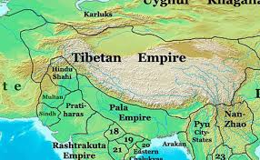
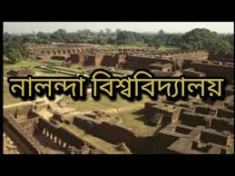
আলোচনা
দেবপালের সাম্রাজ্য
দেবপালঃ ধর্মপালের মৃত্যুর পর তার পুত্র দেবপাল (৮২১-৮৬১ খ্রিঃ) সিংহাসনে বসেন। দেবপাল উত্তর ভারতে প্রতিহার ও রাষ্ট্রকুট রাজাদের বিরুদ্ধে সফল অভিযান পরিচালনা করেছিলেন। উত্তর ভারতের বিশাল অঞ্চল তাঁর অধিকারে এসেছিল। উড়িষ্যা ও কামরূপের উপরও তিনি আধিপত্য বিস্তারে সক্ষম হয়েছিলেন। মোট কথা, তাঁর সময়েই পাল সাম্রাজ্য সবচেয়ে বেশী বিস্তার লাভ করেছিল। দেবপাল মুঙ্গেরে তার নতুন রাজধানী স্থাপন করেন। দেবপাল বিদ্যা ও বিদ্বানের প্রতি শ্রদ্ধাশীল ছিলেন।দেবপালের পৃষ্ঠপোষকায় নালন্দা বিশ্ববিদ্যালয় সমগ্র এশিয়ায় বৌদ্ধ সংস্কৃতির প্রধান প্রানকেন্দ্র হযে উঠেছিল। বৌদ্ধশাস্ত্রে পারদর্শি ইন্দ্রগুপ্ত নামক ব্রাক্ষ্মণকে তিনি নালন্দা বিশ্ববিদ্যালয়ের আচার্য বা অধ্যক্ষ নিযুক্ত করেছিলেন। দেবপালের মৃত্যুর পর পাল সাম্রাজ্যের পতন শুরু হয়।তাঁর মৃত্যুর পর কয়েকজন দুর্বলচেতা ও অকর্মণ্য উত্তরাধিকারী সিংহাসনে বসেন। ফলে পাল সাম্রাজ্য ক্রমেই পতনমূখী হয়।

Slide 10
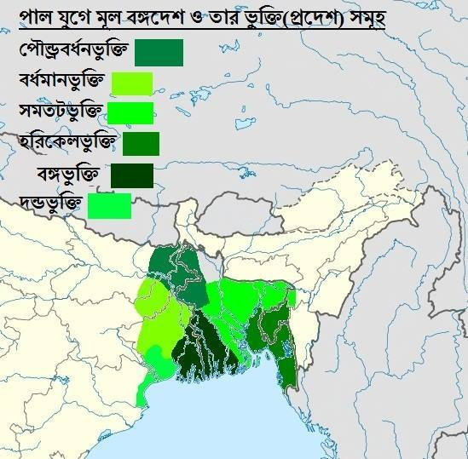
আলোচনা
প্রথম বিগ্রহপালঃ দেবপালের পুত্র প্রথম বিগ্রহপা থেকে দ্বিতীয় বিগ্রহপালের রাজত্বকাল (৮৬১-৯৮৯ খ্রিঃ) পুর্যন্ত। প্রথম বিগ্রহপালের পুত্র নারায়নপাল দীর্ঘ্যকাল ৮৬৬-৯২০ খ্রিঃ) রাজত্ব করেন। নারায়নপালের পর একে একে পাল সিংহাসনে বসেন রাজ্যপাল, দ্বিতীয় গোপাল ও দ্বিতীয় বিগ্রহপাল।তারা আনুমানিক ৯২০-৯৯৫ খ্রিঃ পর্যন্ত রাজত্ব করেন।এরা সবাই দুর্বল শাসক ছিলেন। এসময় পাল সাম্রাজ্য ছোট হয়ে আসে।

Slide 11
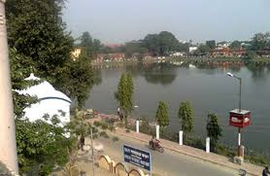
মহীপাল দিঘী
আলোচনা
প্রথম মহীপালঃ পাল সাম্রাজ্য যখন ধবংসের মুখে তখন আশার আলো নিয়ে এগিয়ে এলেন দ্বিতীয় বিগ্রহপালের সুযোগ্য পুত্র প্রথম মহীপাল (আনুমানিক ৯৯৫-১০৪৩ খ্রিঃ)। তাঁর জীবনের সবচেয়ে উল্লেখযোগ্য কীর্তি হলো কম্বোজ জাতির বিতাড়ন এবং পূর্ববঙ্গ অধিকার করে পাল সাম্রাজ্যের পুনঃপ্রতিষ্ঠা। তাঁর সাম্রজ্য পূর্ব বঙ্গ থেকে বারণসী এবং মিথিলা পর্যন্ত বিস্তার লাভ করেছিল।
মহীপাল বৌদ্ধ ধর্মাবলম্বী ছিলেন। তিনি নালন্দায় এক বিশাল বৌদ্ধ মন্দির নির্মাণ করেন।তিনি অসংখ্য শহর প্রতিষ্ঠা ও দীঘি খনন করেন।শহরগুলো হলো রংপুর জেলার মাহীগঞ্জ,বগুড়া জেলার মহীপুর,দিনাজপুর জেলার মহীসন্তোষ ও মুর্শিদাবাদ জেলার মহীপাল নগরী।
দিঘীগুলোর মধ্যে দিনাজপুরের মহীপাল দীঘি ও মুর্শিদাবাদের মহীপালের সাগর দীঘি বিখ্যাত।মহীপালের ৫০ বছরের রাজত্বকালে পাল বংশের সৌভাগ্য রবি আবার উদিত হয়েছিল। এজন্যই তিনি ইতিহাসে চিরস্মরণীয় হয়ে থাকবেন।

Slide 12
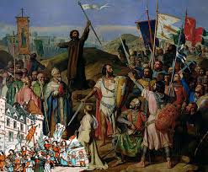
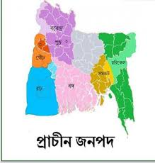
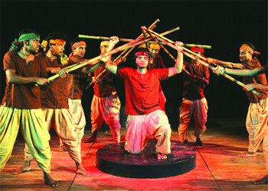
আলোচনা
কৈবর্ত্য নেতা
কৈবর্ত্য বিদ্রোহ
মহীপালের মৃত্যুর সঙ্গে সঙ্গে সাম্রাজ্য ভেঙ্গে যেতে শুরু করে। প্রথম মহীপালের পর তাঁর পুত্র ন্যায়পাল (আনুঃ ১০৪৩-১০৫৮ খ্রিঃ) ও পৌত্র তৃতীয় বিগ্রহপাল (আনু. ১০৫৮-১০৭৫ খ্রিঃ) পাল সিংহাসনে বসেন।এদের দুর্বলতার সুযোগে বাংলার বিভিন্ন অংশে ছোট ছোট স্বাধীন রাজ্যের সৃষ্টি হয়।বাংলার বাইরে বিহার পাল রাজাদের হাতছাড়া হয়ে যায়। এরপর পাল সিংহাসনে বসেন তৃতীয় বিগ্রহপালের পুত্র দ্বিতীয় মহীপাল। তাঁর সময়ে পাল রাজত্বের দুর্যোগ আরও ঘণিভূত হয়। এ সময় উত্তর বঙ্গের বরেন্দ্র অঞ্চলের সামন্তবর্গ প্রকাশ্যে বিদ্রোহ ঘোষণা করে যা ইতিহাসে কৈবর্ত বিদ্রোহ নামে পরিচিত। এ বিদ্রোহের নেতা ছিলেন কৈবর্ত নায়ক দিব্যোক বা দিব্য। তিনি দ্বিতীয় মহীপালকে হত্যা করে বরেন্দ্র দখল করে নেন এবং নিজ শাসন প্রতিষ্ঠা করেন।

Slide 13
আলোচনা
কৈবর্ত্য বিদ্রোহ
রামপালঃ বরেন্দ্র অঞ্চল যখন কৈবর্ত্যদের দখলে, তখন পাল সিংহাসনে আরোহণ করেন দ্বিতীয় মহীপালের ছোট ভাই দ্বিতীয় শুরপাল (আনু.১০৮০-১০৮২ খ্রিঃ)। তারপর তাঁর কনিষ্ঠ ভ্রাতা রামপাল (১০৮২-১১২৪ খ্রিঃ) সিংহাসনে বসেন। তিনিই ছিলেন পাল বংশের সর্বশেষ সফল শাসক। রামপাল রাজ্যভার গ্রহণ করেই বরেন্দ্র উদ্ধার করতে সচেষ্ট হন। এ বিষয়ে রামপালকে সৈন্য,অস্ত্র আর অর্থ দিয়ে সাহায্যে এগিয়ে আসেন রাষ্ট্রকুট,মগধ,রাঢ়দেশসহ চৌদ্দটি অঞ্চলের রাজারা। যুদ্ধে কৈবর্তরাজ ভীম পরাজিত ও নিহত হন। এরপর তিনি বর্তমান মালদহের কাছাকাছি ‘রামাবতী’ নামে নতুন রাজধানী স্থাপন করেন। পিতৃভুমি বরেন্দ্রে কর্তৃত্ব প্রতিষ্ঠার পর সাম্রাজ্যের হারানো গৌরব ফিরিয়ে আনার জন্য তিনি মগধ,উড়িষ্যা ও কামরূপের ওপর কর্তৃত্ব প্রতিষ্ঠা করেন।

Slide 14
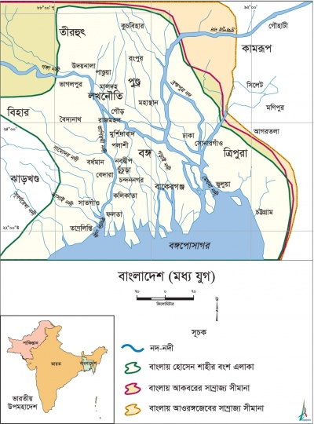
আলোচনা
রামপালের পরবর্তী শাসকগণ ছিলেন অত্যন্ত দুর্বল। ফলে তাঁদের পক্ষে পাল বংশের হাল শক্ত হাতে ধরা সম্ভব ছিল না। রামপালের পর কুমার পাল (আনু. ১১২৪-১১২৯ খ্রিঃ), তৃতীয় গোপাল (১১২৯-১১৪৩ খ্রিঃ) ও মদনপাল (আন. ১১৪৩-১১৬১ খ্রিঃ) একে একে পাল সিংহাসনে বসেন। এ সময় যুদ্ধ বিগ্রহ লেগেই থাকতো। অবশেষে বারো শতকের দ্বিতীয় ভাগে বিজয় সেন পাল সাম্রাজ্যের বিলুপ্তি ঘটিয়ে বাংলায় সেন বংশের শাসন প্রতিষ্ঠা করেন।

Slide 15
মূল্যায়ন
১। পালবংশের প্রতিষ্টাতা কে ?
২।পালবংশের শ্রেষ্ট রাজা কে ছিল ?
৩।মহীপাল কোন ধর্মের অনুসারী ছিল ?
৪।পালবংশ কত বছর রাজত্ব করেন ?
৫।ধর্মপালের পুত্রের নাম কি ?
৬।পালবংশের পতন কোন রাজার হাতে হয় ?
গোপাল
ধর্ম পাল
বৌদ্ধ ধর্মের
৪০০ বছর
দেবপাল
বিজয় সেনের

Slide 16
বাড়ির কাজ
ধর্মপালই পালবংশের শ্রেষ্ট শাসক-ব্যাখ্যা কর ।

Slide 17
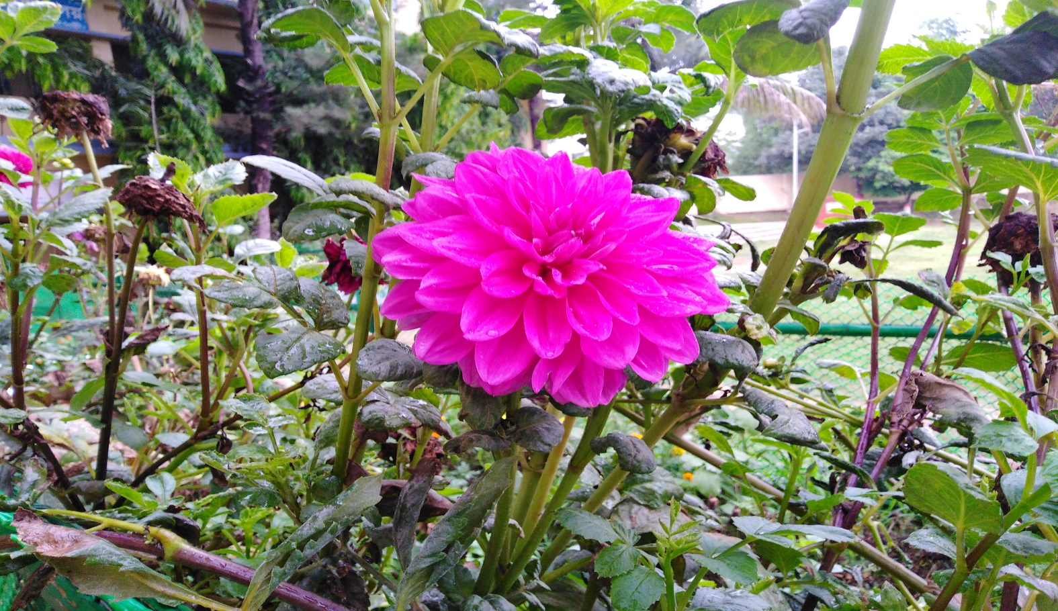
ধন্যবাদ

